Slide 1



Adotando práticas contínuas de
Product Discovery
Palestra
Mario Baumgartner
Group Product Manager - Conta Azul

Slide 2

Mario Baumgartner
Sobre mim
Group Product Manager (GPM) - Conta Azul
Graduado em Sistemas de informações e Pós Graduação em Gerenciamento de Projetos – USP
mario.baumgartner@contaazul.com
www.linkedin.com/in/gerentedeproduto

Slide 3


Discovery Continuous
É comum achar que realizamos uma descoberta contínua de produtos.
Nós entrevistamos clientes, realizamos testes de usabilidade e testes A/B.
O que faltando?
#Frequência
Não usamos essas atividades para junto com os clientes, definirmos nosso produto.
Em vez disso, usamos para validar as definições que já tomamos.

Slide 4

Armadilhas
Como identificar as armadilhas?
Confirmação Tendenciosa
Quando colocamos a solução no centro do processo, em vez do problema que estamos tentando resolver. Já temos a solução e pensamos que ela é a melhor solução e “empurramos” a mesma para nosso clientes.
Protótipo não é seu MVP
Quando entramos nas fases de testes de nosso produto com nosso MVP, ou seja, já estamos realizando testes com um produto e não um protótipo. Podemos realizar e testar protótipos de várias maneiras antes de entrarmos no processo de delivery.
Não envolver o DevTeam
Discovery Continuous requer o envolvimento ativo do trio: PM, UX e Techlead. Quando não envolvemos o time técnico no Discovery, estamos correndo o grande risco de não obtermos a melhor solução.
Focar apenas em testes de usabilidade
O problema não é usar os testes de usabilidade. O problema é usar apenas estes testes para validar nossos produtos. Testes de usabilidade nos respondem se as pessoas conseguem usar a solução, mas nada sobre se eles realmente irão adquirir a solução.

Slide 5
Práticas contínuas de
Product Discovery
Projeto
Conta Azul Mais

Slide 6


Discovery
O que é?
Product Discovery
Product Delivery
Decidindo o que e como construir...
Construindo...
... conjunto de atividades que realizamos enquanto equipe de produto, para decidirmos o que construir ...
... conjunto de atividades que realizamos enquanto equipe de produto, para realmente construir e entregar nossos produtos ...

Slide 7

Discovery
Discovery Continuous
... pontos de contato semanais com os clientes pela equipe que está construindo o produto, onde eles mesmos conduzem pequenas atividades de pesquisa em busca do produto desejado....
Nosso objetivo é entregar um produto que gere valor para nossos clientes e negócios.

Slide 8
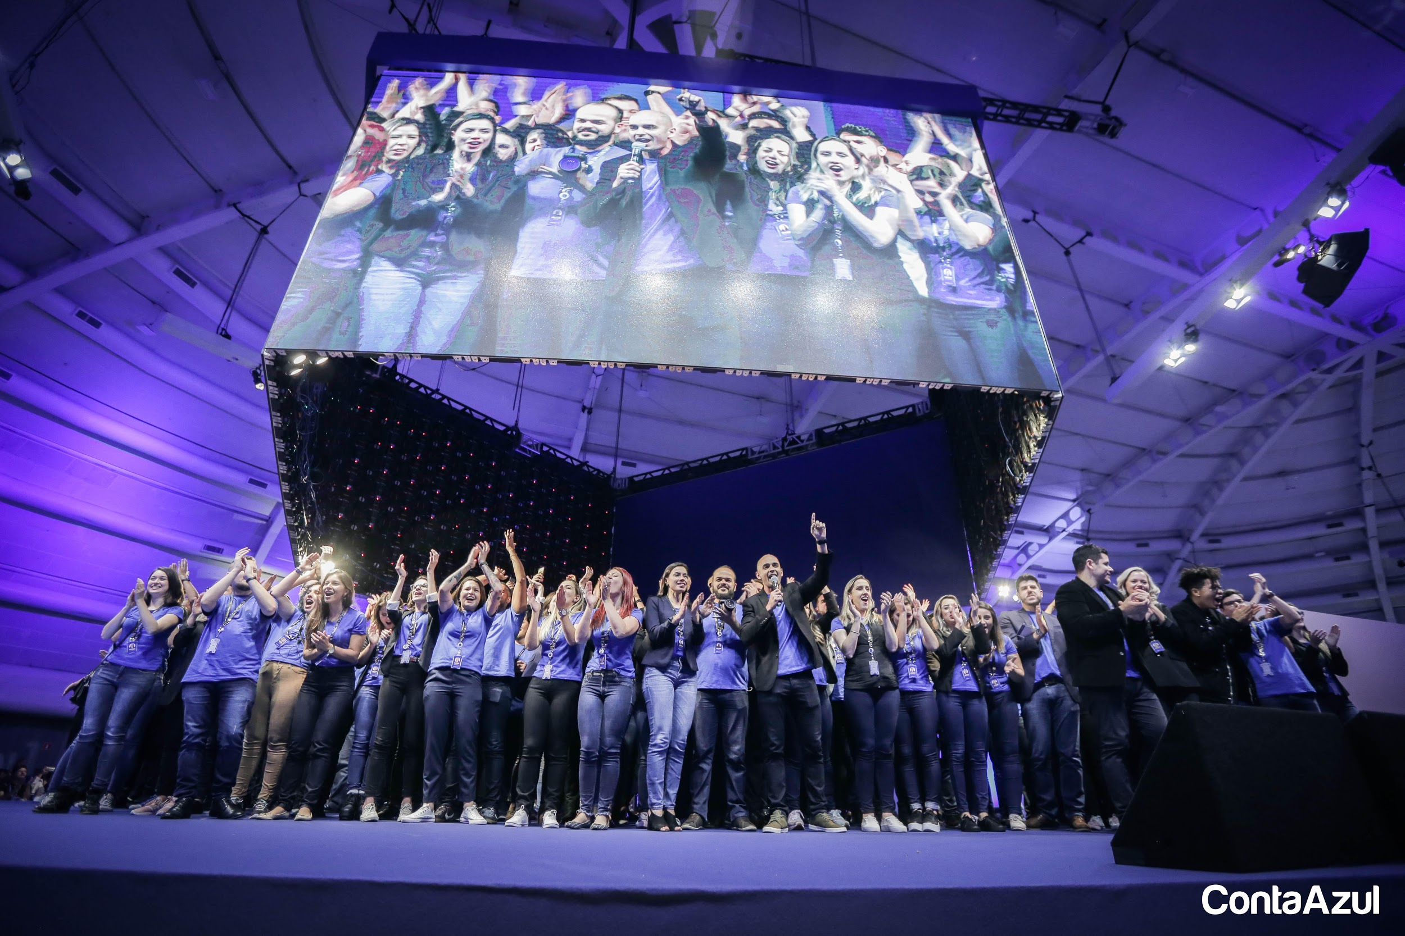
Conta Azul
Plataforma
Conta Azul Mais
+ Colaboração
+ Satisfação
+ Produtividade
A Conta Azul Mais é uma plataforma que automatiza a troca de informações entre o dono de negócio e o seu escritório contábil.
Isso possibilita que trabalhem juntos, na nuvem, com a mesma versão de dados e em tempo real.

Slide 9





Nossa Equipe
Nossa Equipe
Tribo Conta Azul+
Plataforma
Conta Azul Mais
Squad C.V
Squad Contábil
Squad Financeira
Squad
OBF
Product Marketing
Product
Manager
Data Analyst
SQUAD
ENG
Customer Success
UX
Lead
Tech
Lead
Sales

Slide 10
Nossa equipe promove uma mentalidade contínua.
Isso significa que o Discovery nunca acaba.
O Delivery nunca acaba.
Adotamos iterações contínuas

Slide 11





Na Prática
Na Prática – Discovery Continuous
Para realizarmos o Discovery Contínuo é necessário que as equipes realizem práticas regulares fundamentadas nas três atividades abaixo:
Entrevistas
Prototipagem
Experimentos
Realizar entrevistas regulares com os clientes
Realizar protótipos eficientes e rápidos
Realizar testes e validações nos protótipos
As equipes de descoberta contínua têm uma cadência regular de entrevistas com clientes, prototipagem rápida e experimentação.

Slide 12

Entrevista
Entrevistas – Discovery Continuous
Tomamos decisões sobre nossos produtos, todos os dias e não a cada mês ou à cada Sprint.
Para implementarmos uma frequência ideal em nossas entrevistas, precisamos que a empresa em que trabalhamos entenda a importância desta atividade.
Não podemos simplesmente falar com um cliente; precisamos falar com
6 à 12 clientes. Isso é pesquisa.
Para isso precisamos saber a melhor maneira de recrutar clientes.
Conta Azul = Canal ACC, Field Sales, Grupo de Betas, Portal de ideias.
#Erro: Aqui está a minha ideia, o que você acha?
#Certo: Conte-me sobre sua experiência com o produto!
Crie sua própria pesquisa. Nosso objetivo a cada semana é aprender as diferentes nuances de nossas perguntas, que de fato são muito específicas. Se preocupe com a qualidade e não a quantidade para este tipo de atividade.

Slide 13

Protótipos
Protótipos – Discovery Continuous
O objetivo da prototipagem rápida é obter feedback qualitativo sobre suas ideias.
Comece com protótipos de baixa fidelidade para que você possa alterá-los rapidamente conforme aprende com os clientes. Conseguimos validar nossas hipóteses até mesmo em um quadro branco ou mesmo em uma tabela no excel.
Protótipos simples nos permitem repetir o aprendizado com nossos clientes semana após semana, de forma que, a cada semana, o produto se torne melhor.
Não podemos ficar presos na armadilha:
Protótipo = mockup
Protótipos vêm em todas as formas e tamanhos.
A pergunta-chave a se fazer, é:
Como posso obter feedback qualitativo da minha ideia rapidamente?

Slide 14

Experimentos
Experimentos – Discovery Continuous
Primeira reação: Isso nunca funcionaria aqui!!
O que fazer? eliminar os obstáculos
Um experimento começa com uma previsão ou uma hipótese.
A melhor maneira de realizar experimentos mais rápidos é testar suposições específicas, em vez da ideia de todo o produto.
Existem várias maneiras de realizar experimentos com produtos.
O que precisamos nos preocupar em responder são as seguintes perguntas:
O produto é viável?
Conseguimos desenvolver de
fato este produto?
O produto foi aceito?
O produto teve engajamento?
Os clientes usaram de fato?
Temos mercado?
Existe mercado para este produto?
Conseguimos rentabilizar este produto?
Conta Azul =
Testes de usabilidade e viabilidade com mockup`s.
Testes A/B com pool de clientes após iniciado Discovery

Slide 15

Processos
Processo Discovery – Conta Azul
Investigar o problema
Criar soluções
Definir
Aprofundar
Explorar
Avaliar
Planning
Pesquisas
Entrevistas + Protótipos
Protótipos em Alta
Experimentação
Levantar dados de negócio via operações e efetuar pesquisas quantitativas com clientes + advisor.
Entrevistas internas e externas (clientes), colhendo informações e apresentando a ideia por meio de protótipos de baixa.
Construção dos protótipos em alta qualidade e navegáveis.
Conduzir testes de usabilidade e viabilidade.

Slide 16
Temos ferramentas para obter respostas rápidas às perguntas do nosso produto.
A descoberta contínua permite que você pare de adivinhar e comece a aprender.

Slide 17

“A vida é curta demais para construir algo que ninguém quer”
Ash Maurya

Slide 18

Obrigado :)

